Slide 1
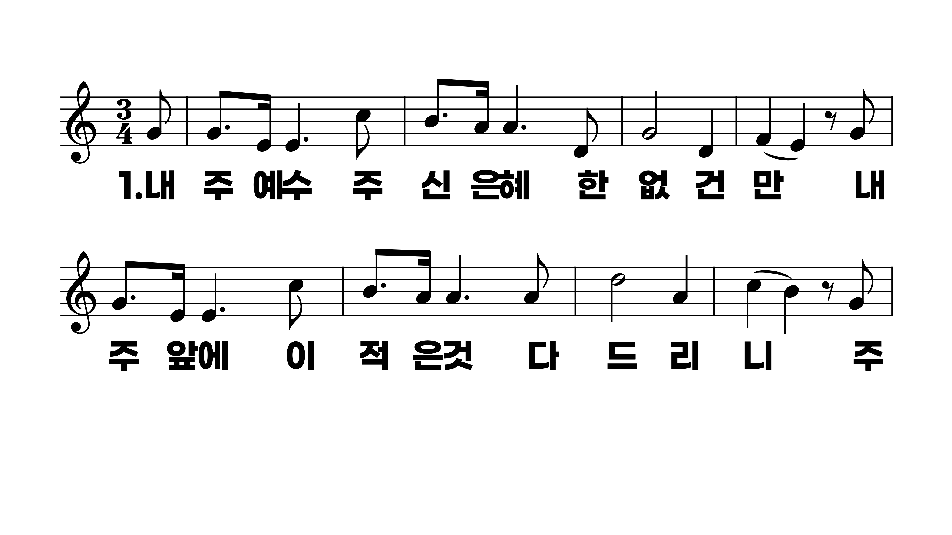
317장 내 주 예수 주신 은혜
1.내주예수주
2.주날위해보
3.주예수께빚
4.날위하여십
5.주날위해그

Slide 2
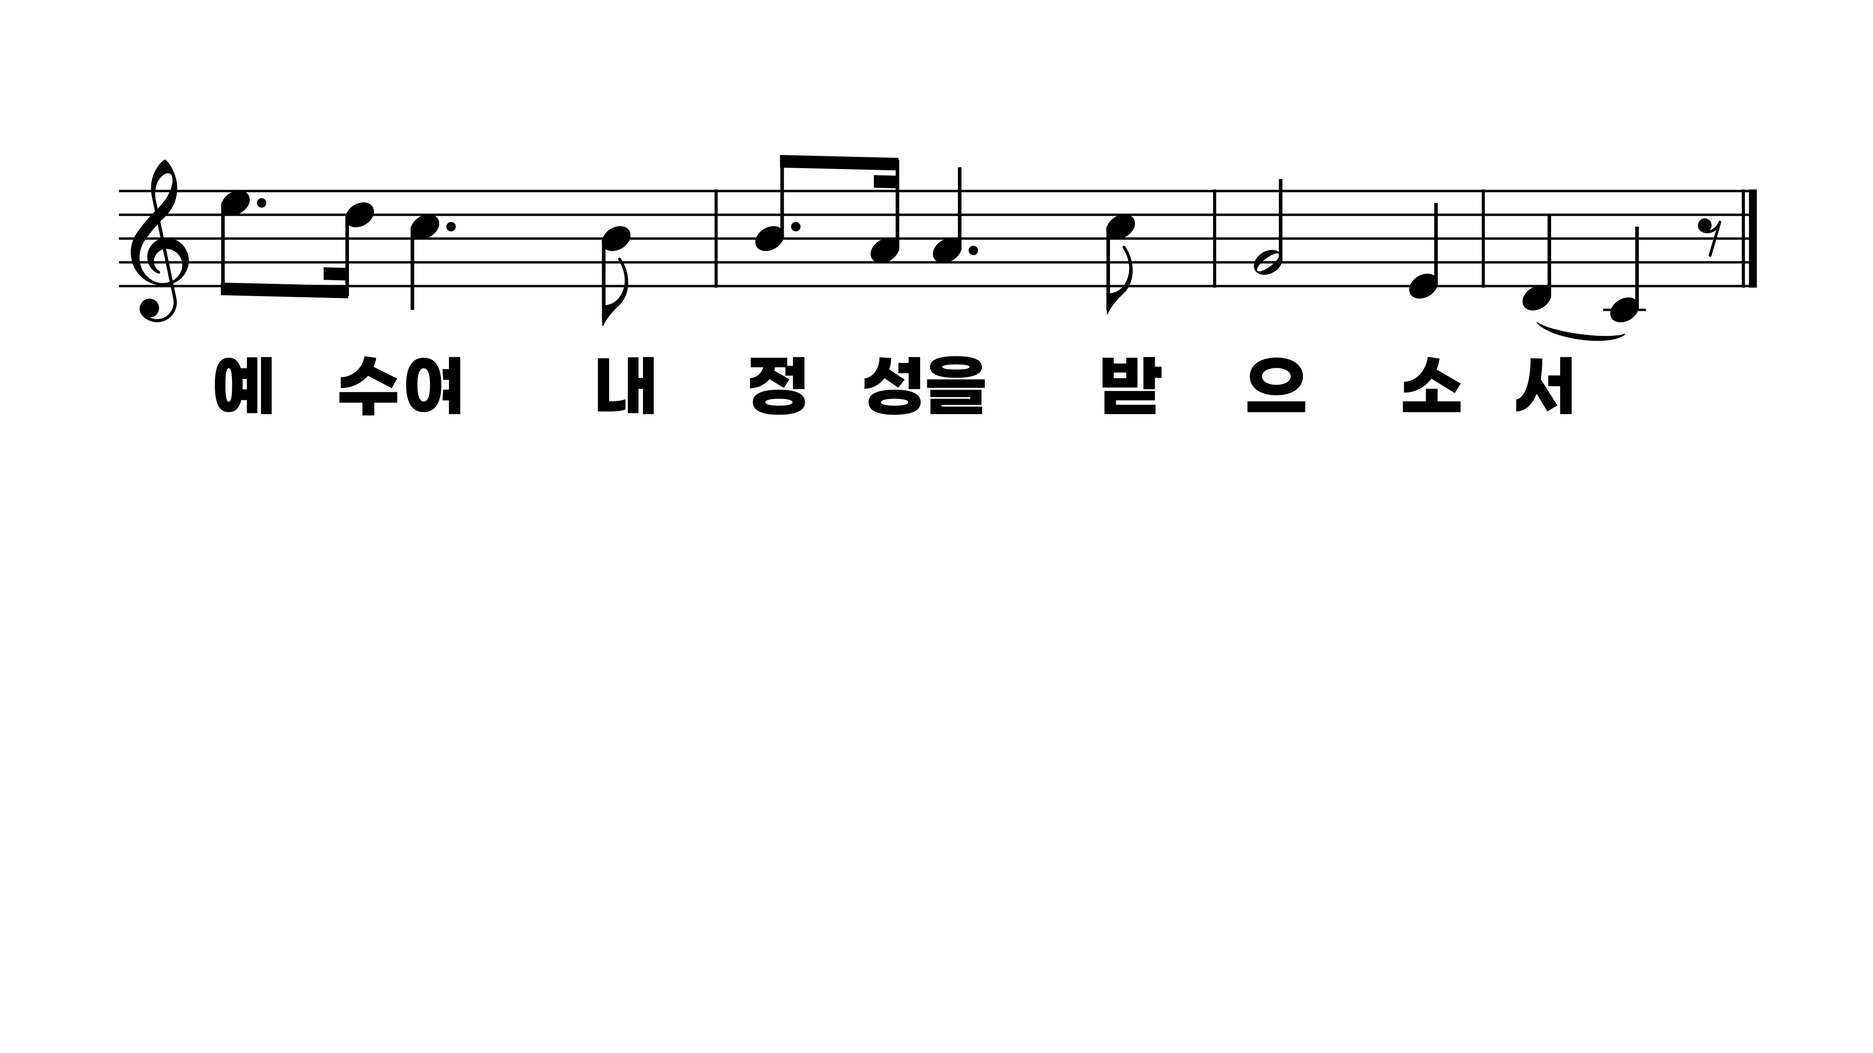
317장 내 주 예수 주신 은혜
1.내주예수주
2.주날위해보
3.주예수께빚
4.날위하여십
5.주날위해그

Slide 3
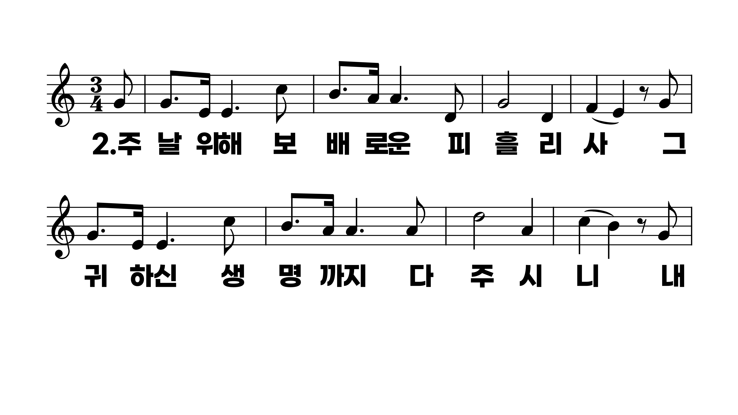
317장 내 주 예수 주신 은혜
1.내주예수주
2.주날위해보
3.주예수께빚
4.날위하여십
5.주날위해그

Slide 4
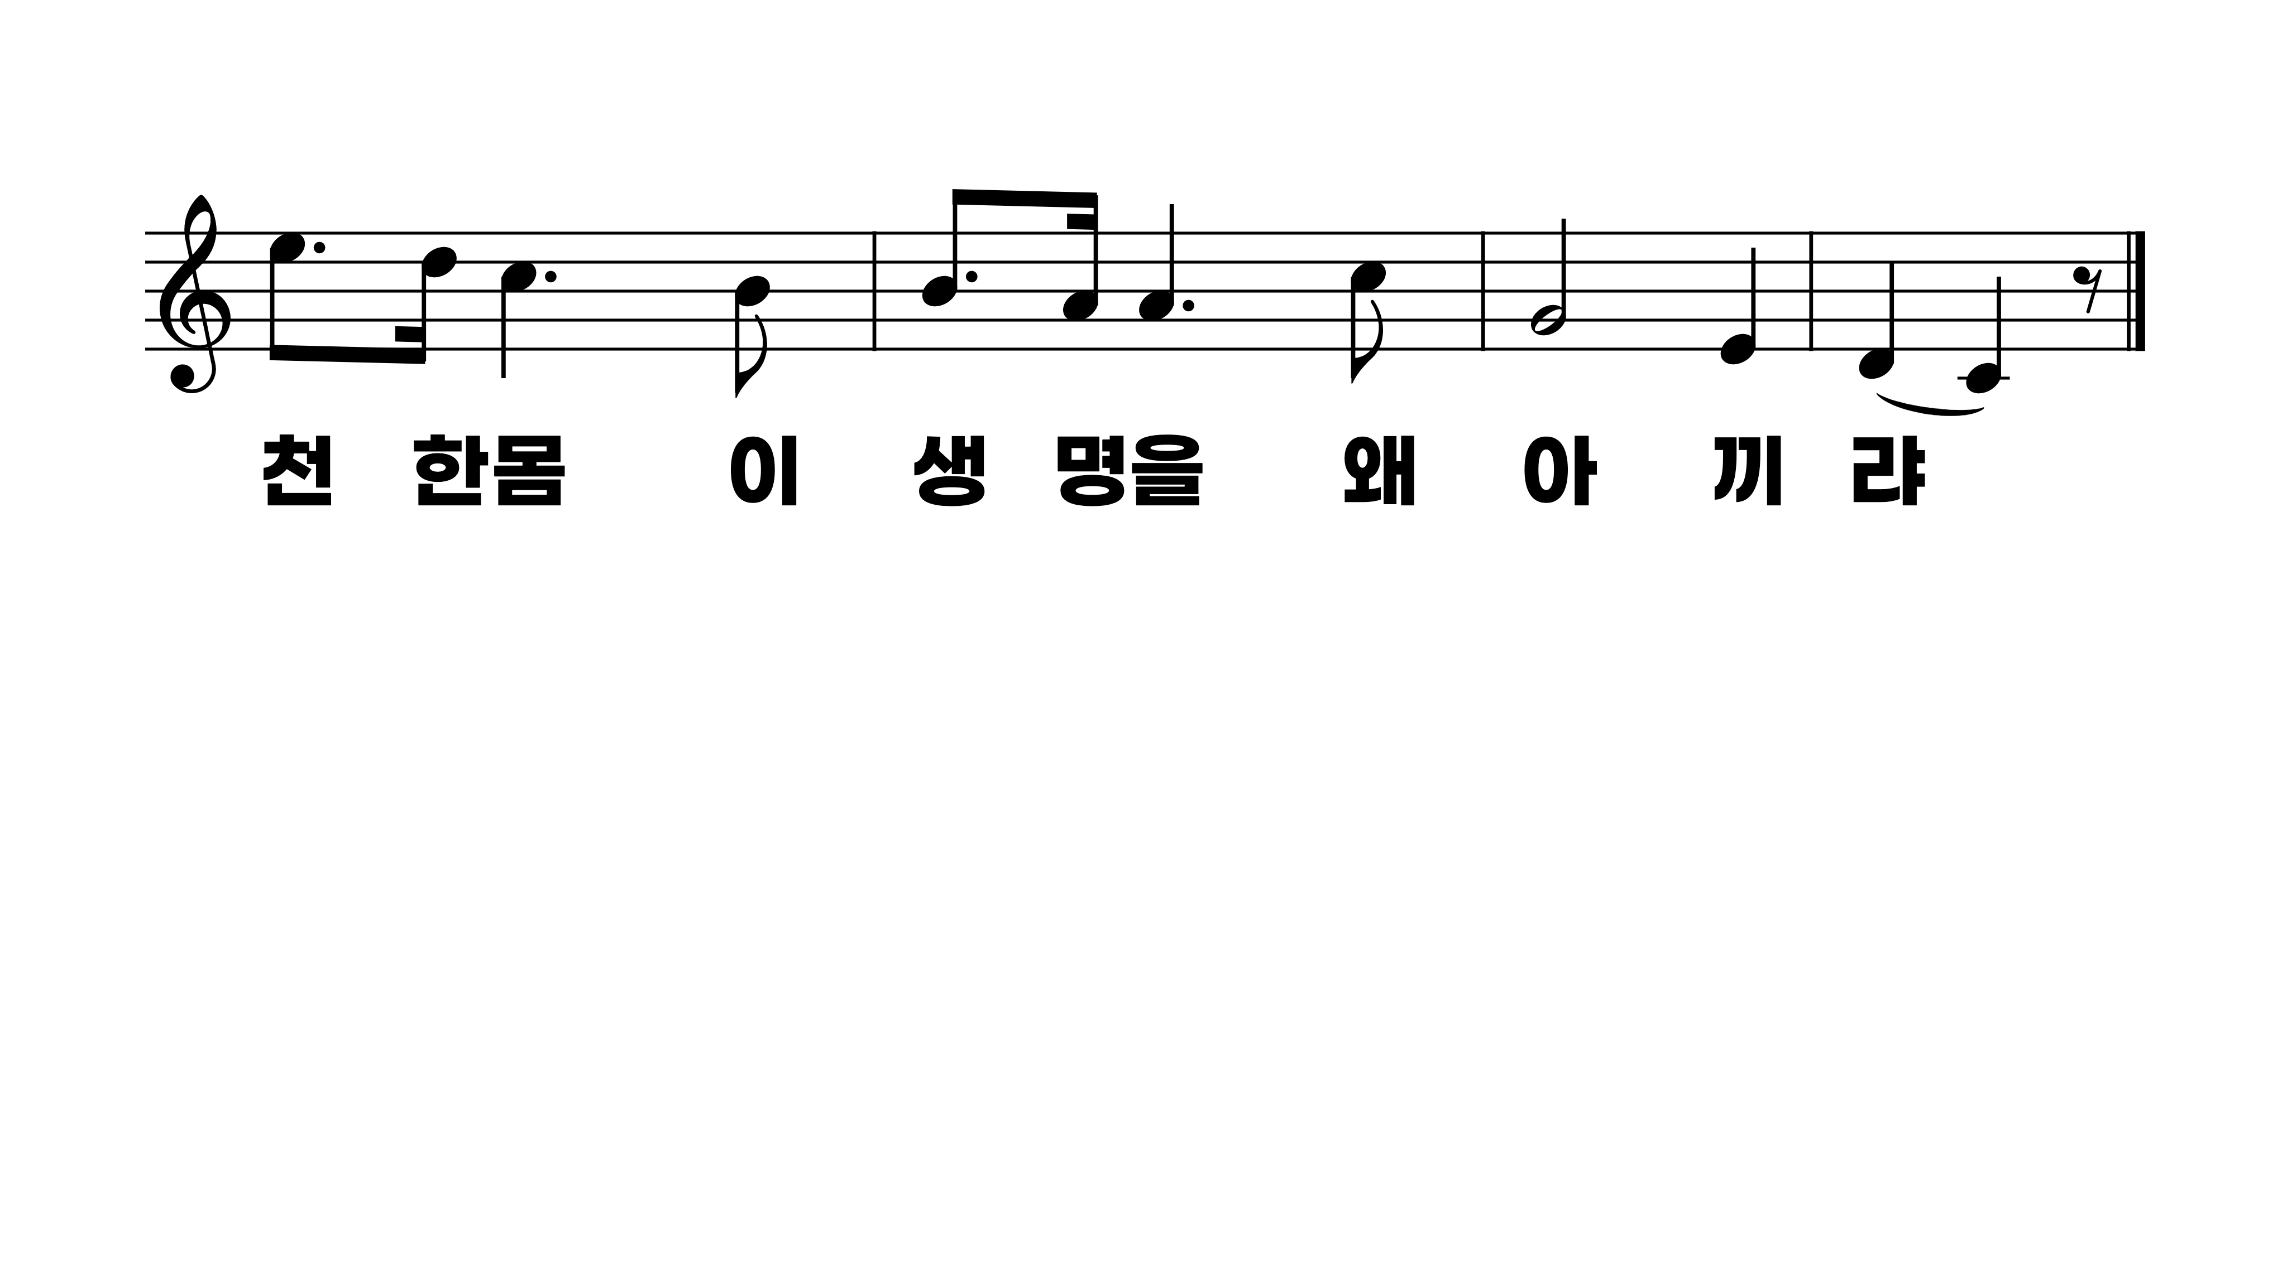
317장 내 주 예수 주신 은혜
1.내주예수주
2.주날위해보
3.주예수께빚
4.날위하여십
5.주날위해그

Slide 5
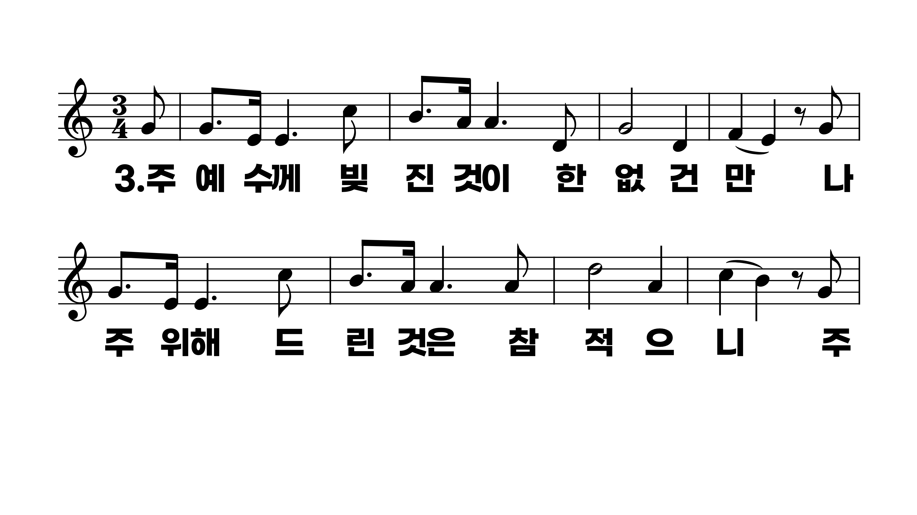
317장 내 주 예수 주신 은혜
1.내주예수주
2.주날위해보
3.주예수께빚
4.날위하여십
5.주날위해그

Slide 6
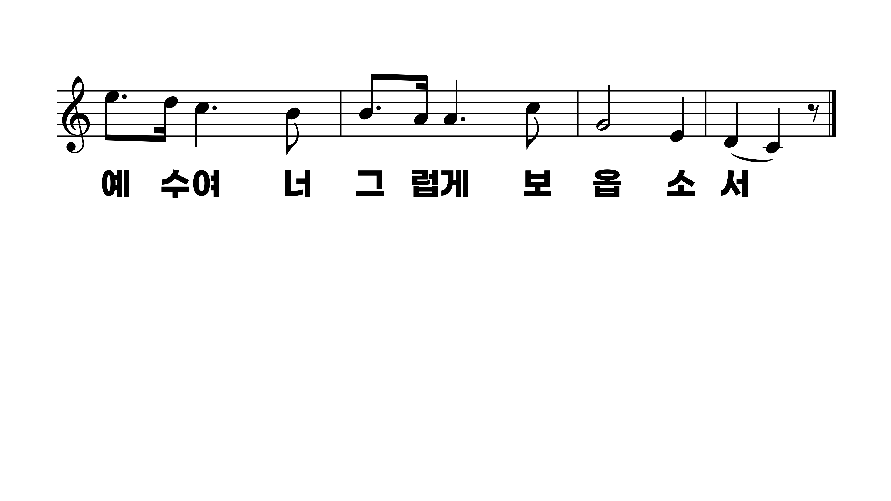
317장 내 주 예수 주신 은혜
1.내주예수주
2.주날위해보
3.주예수께빚
4.날위하여십
5.주날위해그

Slide 7
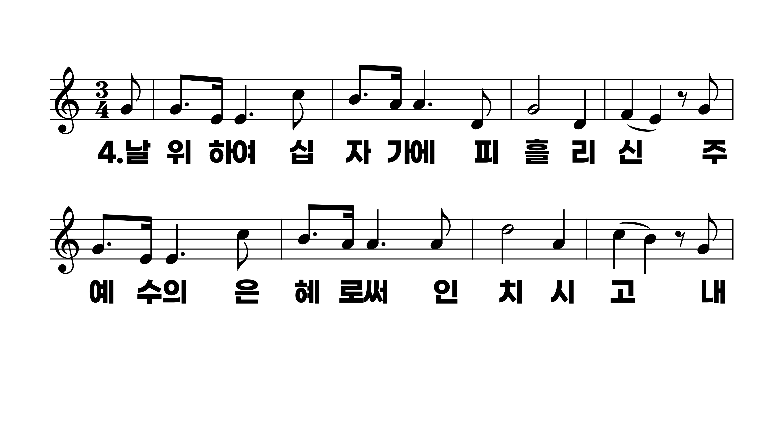
317장 내 주 예수 주신 은혜
1.내주예수주
2.주날위해보
3.주예수께빚
4.날위하여십
5.주날위해그

Slide 8
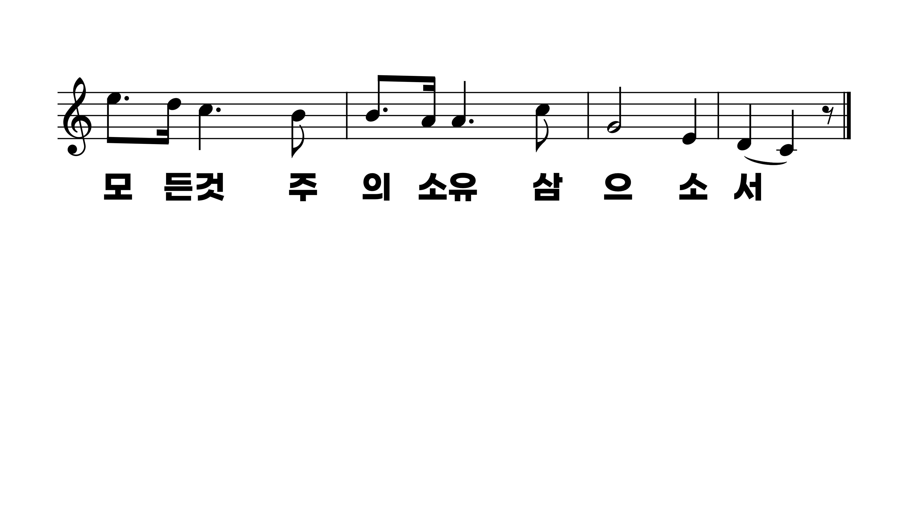
317장 내 주 예수 주신 은혜
1.내주예수주
2.주날위해보
3.주예수께빚
4.날위하여십
5.주날위해그

Slide 9
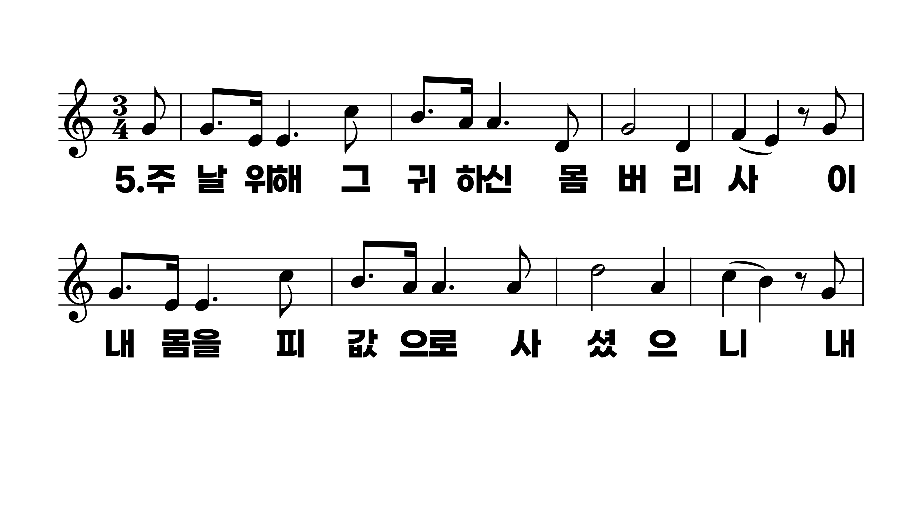
317장 내 주 예수 주신 은혜
1.내주예수주
2.주날위해보
3.주예수께빚
4.날위하여십
5.주날위해그

Slide 10
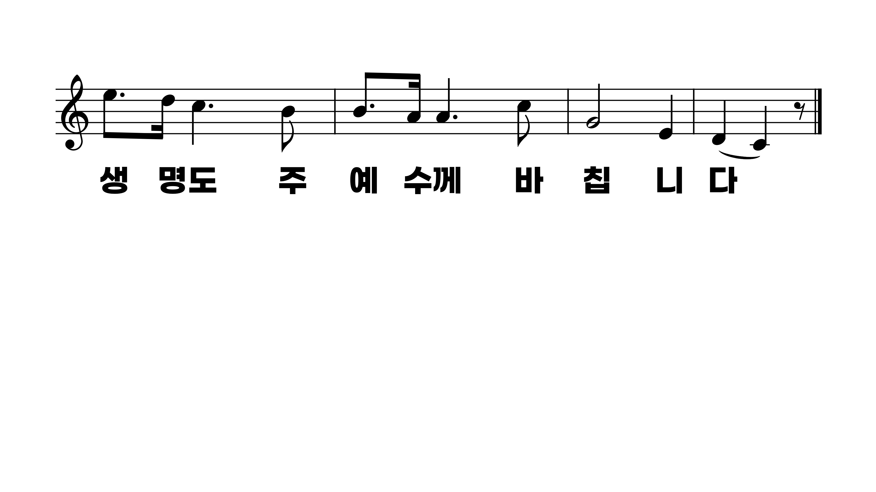
317장 내 주 예수 주신 은혜
1.내주예수주
2.주날위해보
3.주예수께빚
4.날위하여십
5.주날위해그

